Slide 1

TheoPrax 2019
Adsorptionskältemaschine
Maschine erkunden
Erklärvideo
Live-Messdaten

Slide 2

Erklärvideo

Slide 3
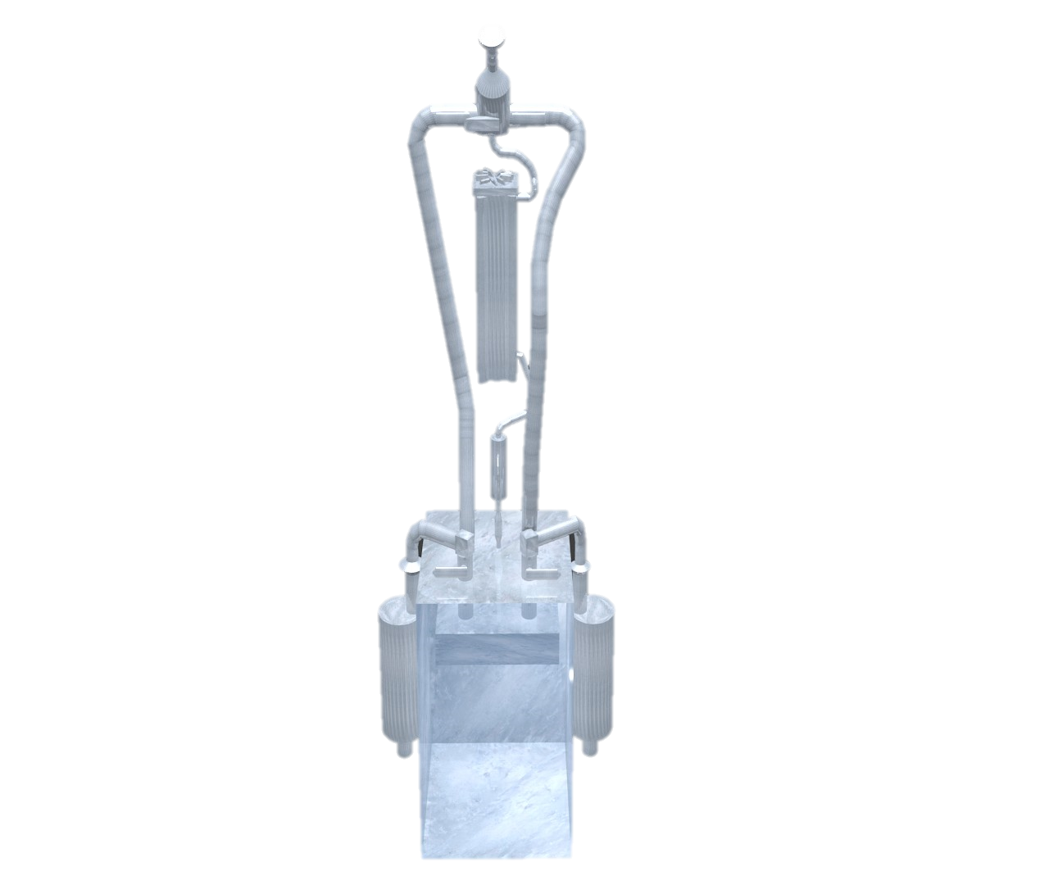
Bewegen Sie die Maus über das Modell und wählen Sie ein Bauteil aus, das Sie interessiert

Slide 4

Kühlbox
Hier werden ihre Getränke gekühlt. Die Kühlbox soll den Wärmeaustausch zwischen Raumluft und Kühlschrank-
Inneren verhindern. Deswegen ist sie mit Styropor und Alufolie ausgekleidet

Slide 5
Verdampfer
Temperatur: ~10°C
Da es dazu Energie benötigt holt es sich diese aus der Umgebung. Dieser wird also Energie entzogen und sie kühlt ab.
Hier verdampft das Wasser bei Raumtemperatur. Aufgrund eines Vakuums in unserer Maschine tut es dies schon bei 10°C

Slide 6
Sorptionskammer
In unserer Maschine befinden sich zwei Sorptionskammern. In diesen laufen zwei unterschiedliche Prozesse: Ad- und Desorption. D.h. während in der einen Kammer Wasser adsorbiert wird, wird in der anderen Wasser desorbiert. Das stellt sicher das unsere Maschine dauerhaft laufen kann und keine längeren Pausen braucht, um sich zu regenerieren. Für genauere Informationen zu den beiden Prozessen einfach links oder rechts auf eine der beiden Schaltflächen klicken
Adsorbieren
Desorbieren

Slide 7
Kondensator
Temperatur: ~60°C
Um wieder verwendet werden zu können muss das Wasser erst wieder flüssig werden. Das geschieht im Kondensator.
Das Wasser kondensiert im gekühlten Kondensator und setzt dabei Wärme frei.

Slide 8
TheoPraxInfos

Slide 9
Adsorbieren
Temperatur: ~60°C
Und es wird Wärme frei, weswegen der Zeolith warm wird. Das nennt man Adsorption.
Hier wird das verdampfte Wasser an Zeolith mithilfe der Van-der-Vaals Kräfte angereichert. Solange das Zeolith noch nicht gesättigt ist wird weiteres Wasser angereichert

Slide 10
Desorbieren
Temperatur: ~250°C
Zu trennen. Dafür wird Wärme von ca. 200°C benötigt. Bei uns wird diese durch einen Heizstab bereitgestellt, sie
Die Desorption ist das Gegenteil der Adsorption. Hier wird Energie aufgewendet um das Wasser wieder vom Zeolith
Könnte allerdings auch von einem Blockheizkraftwerk, Sonnenkollektoren oder Automotoren stammen

Slide 11
Van-der-Waals Kräfte
Kräfte die zwischen jedem noch so kleinen Teilchen wirken und sie so aneinanderhalten(wie Erdanziehungskraft nur in kleiner)

Slide 12
Kondensatbehälter
Hier wird das kondensierte Wasser festgehalten bis der nächste Zyklus beginnt und es wieder in den Verdampfer geleitet wird

Slide 13
Vakuumpumpe
Saugt die Luft aus unserer Maschine und sorgt damit für ein annäherndes Vakuum(ca. 6mbar)

Slide 14
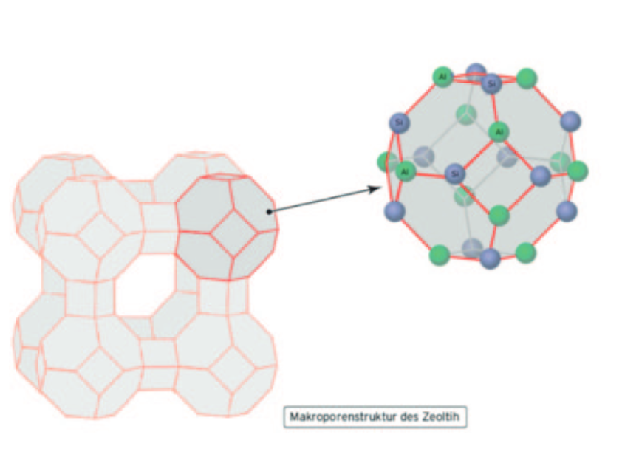
Zeolith
Fun Fact: 1g Zeolith hat eine Oberfläche von 500m²
Ein meist synthetisch hergestellter Ton, der aufgrund vieler Poren eine sehr große Oberfläche hat
Hat deswegen die Eigenschaft Wasser mithilfe der Van-der- Waals Kräfte zu adsorbieren und dabei Energie freizusetzen
Schematische Darstellung der Gitterstruktur eines Zeolithen

Slide 15
Zyklus der Adsorptionskältemaschine
Der Zyklus einer Adsorbtioskältemaschine besteht aus 4 Schritten:
Verdampfen
Adsorbieren
Kondensieren
Desorbieren

Slide 16
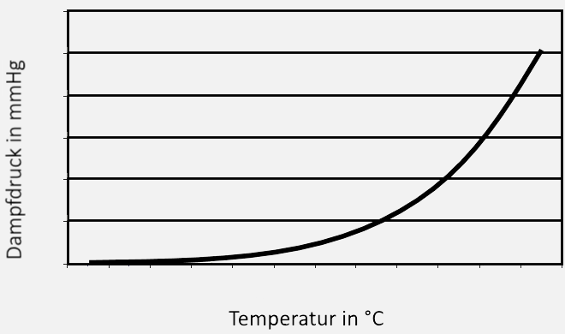
Vakuum
Ein (fast) luftleerer Raum
Sorgt dafür dass Wasser schon bei sehr geringen Temperaturen verdampft
Dampfdruckkurve des Wassers

Slide 17
Heizstab
Simuliert in der Maschine die Wärme, die auch von Automotoren, Sonnenkollektoren oder Blockheizkraftwerken stammen könnte

Slide 18
Kleinflansch System
Sorgt für die Verbindung zwischen den einzelnen Elementen und erhält durch spezielle Materialien das Vakuum in der Maschine

